Slide 1

AWS(Amazon Web Service)
 | 1
2015040017 정택민
2017035208 곽나경
충북대학교 SW중심대학사업단

Slide 2
INDEX
1
클라우드 컴퓨팅이란?
2
AWS 소개
3
AWS 특징
충북대학교 SW중심대학사업단

Slide 3

1.1 클라우드 컴퓨팅의 정의
클라우드 컴퓨팅
정보가 인터넷 상의 서버에 영구적으로 저장되고, 클라이언트에는 일시적으로 보관되는 컴퓨터 환경
충북대학교 SW중심대학사업단

Slide 4
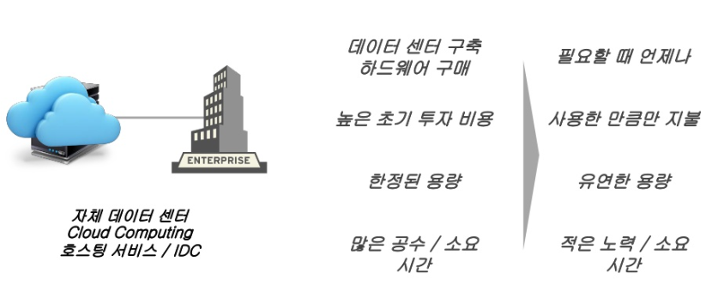
1.2 클라우드 컴퓨팅의 등장 배경
충북대학교 SW중심대학사업단

Slide 5
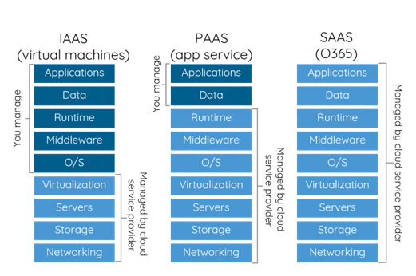
1.3 클라우드 컴퓨팅의 유형
소프트웨어, 서비스 구축을 위해
인프라만 제공해주는 형태
ex) 아마존 AWS, 마이크로소프트 AZURE
IAAS
PAAS
소프트웨어 개발 및 관리에 필요한 환경을
제공해주는 형태
ex) 구글앱엔진,
SAAS
기본 인프라는 물론 바로 사용할 수 있는
애플리케이션까지 제공해주는 형태
ex) 구글드라이브, N드라이브
충북대학교 SW중심대학사업단
Notes:
윗부분은 클라우드 서비스 이용시 사용자가 직접 관리해야하는 영역,
밑부분은 클라우드 서비스 제공자가 제공하는 서비스영역
PaaS: 응용프로그램을 개발하기위한 개발할수있는 안정적인환경이주어짐

Slide 6
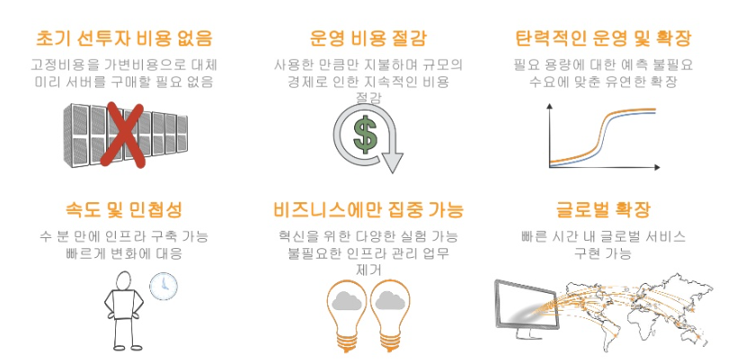
1.4 클라우드 컴퓨팅의 이점
충북대학교 SW중심대학사업단
Notes:
AWS같은 경우 전세계에 인프라가 있으므로 사용자는 몇 분만에 전세계에 배포할수있음

Slide 7

2.1 AWS 소개
Amazon Web Service
Amazon에서 제공하는 클라우드 서비스로, 서버, 스토리지, 네트워크 인프라 등 다양한 서비스를 제공
충북대학교 SW중심대학사업단
Notes:
Aws의 주력제품 클라우드 서비스

Slide 8
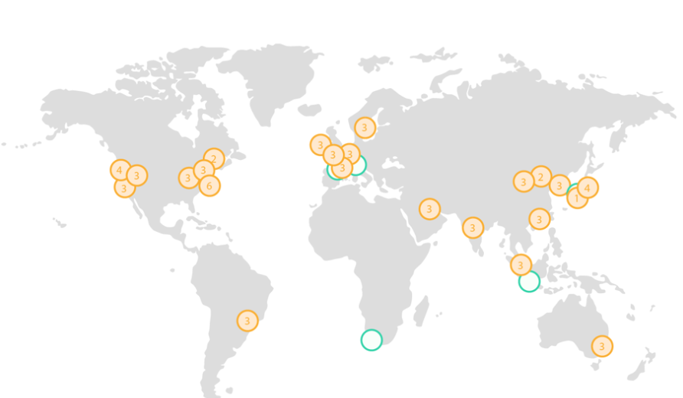
2.2 AWS 글로벌 인프라맵
전 세계 22개의 지리적 리전 내에 69개의 가용 영역을 운영
충북대학교 SW중심대학사업단
Notes:
리전 : 서버의 물리적위치(국가)
가용 영역 : 리전안에 있는 IDC(데이터 센터)

Slide 9
3.1 AWS의 이점
- 국제적 입지 : 클라우드 업계 1위, 100만명 이상의 사용자
- 가용성 : 클라우드 공급업체 중 가장 뛰어난 네트워크 가용성
- 성능 : 사용자에 따라 필요한 서버를 몇 분 안에 증설 가능
- 보안 : Public Cloud의 약점인 보안 강화
충북대학교 SW중심대학사업단
Notes:
가용성: 다음으로 큰 규모의 클라우드 공급업체보다 가동중단시간이 7배더낮음
성능: 필요에따라 리소스를 빠르게구동하여 수백개, 수천개의 서버를 몇분만에 배포가능

Slide 10
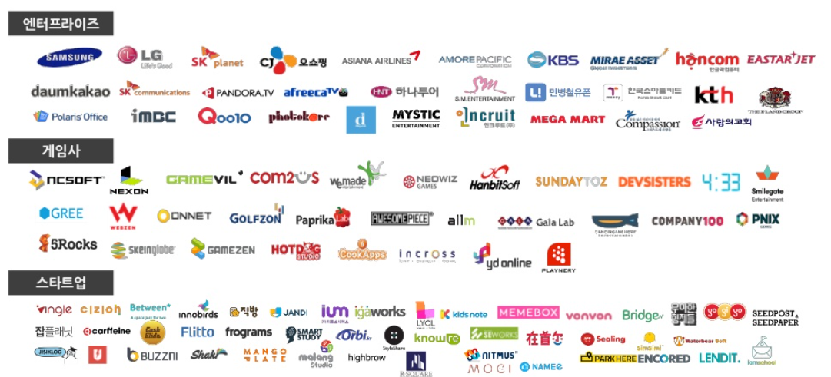
3.2 AWS 이용 기업들
충북대학교 SW중심대학사업단

Slide 11
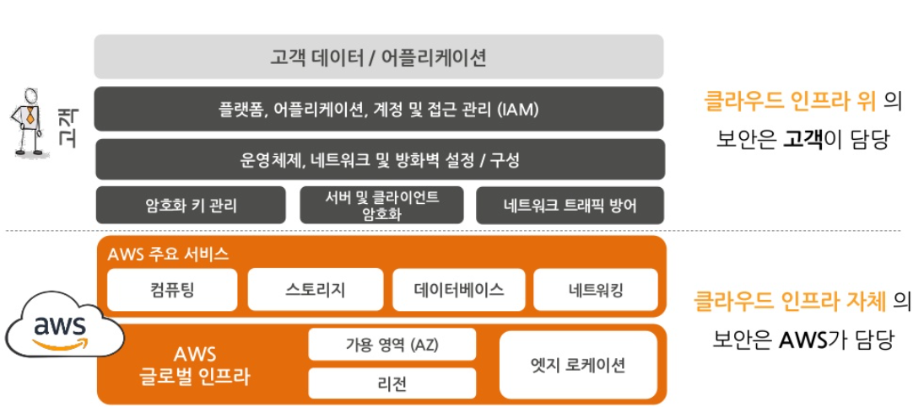
3.3 AWS 보안 공유 모델
AWS는 전 세계 22개의 지리적 리전 내에 69개의 가용 영역을 운영하고있
충북대학교 SW중심대학사업단

Slide 12
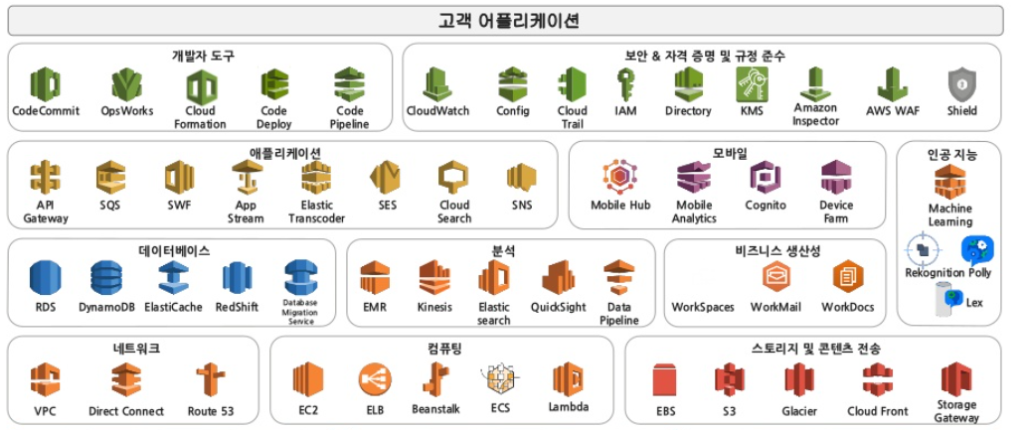
3.4 AWS 서비스 포트폴리오
충북대학교 SW중심대학사업단

Slide 13

충북대학교 소프트웨어중심사업단 오픈소스SW센터

Slide 14
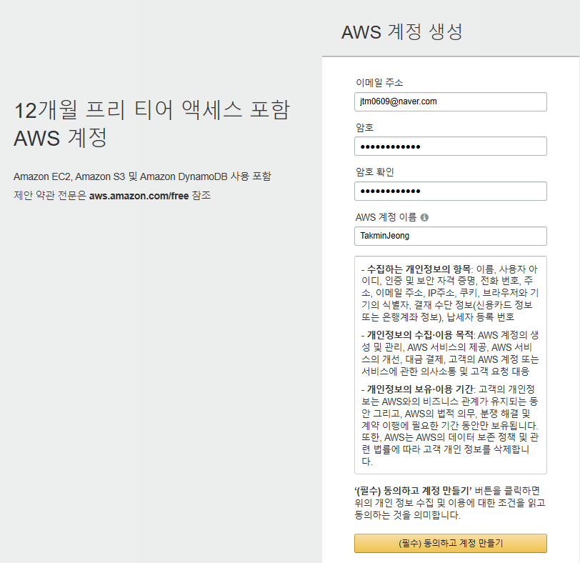
4 AWS 시작하기 (회원가입)
충북대학교 SW중심대학사업단
Notes:
Aws의 주력제품 클라우드 서비스

Slide 15
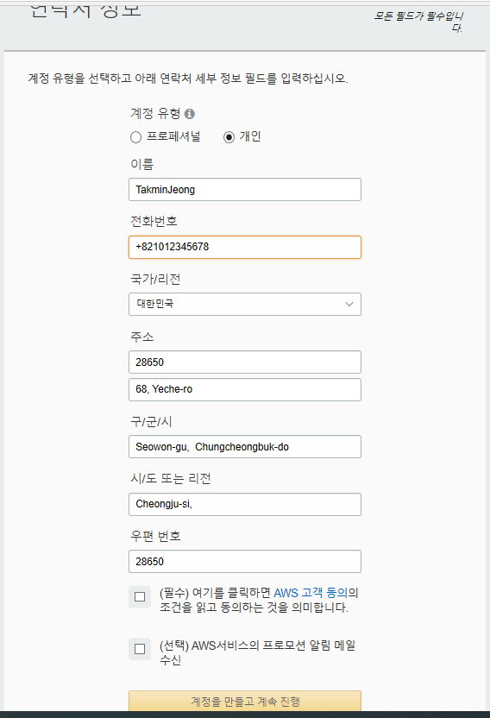
4 AWS 시작하기 (회원가입)
충북대학교 SW중심대학사업단
Notes:
Aws의 주력제품 클라우드 서비스

Slide 16
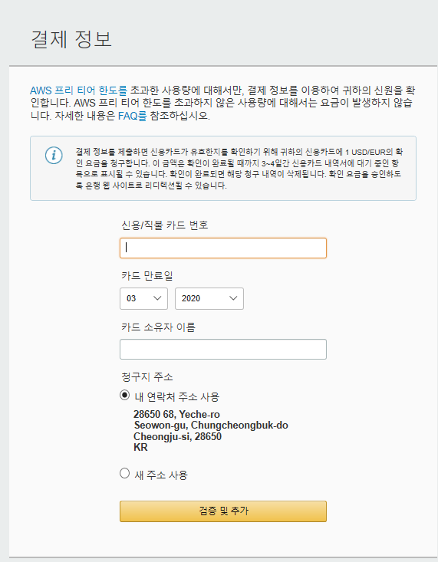
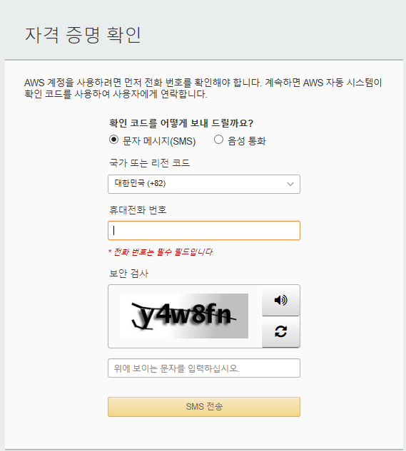
4 AWS 시작하기 (회원가입)
충북대학교 SW중심대학사업단
Notes:
Aws의 주력제품 클라우드 서비스

Slide 17
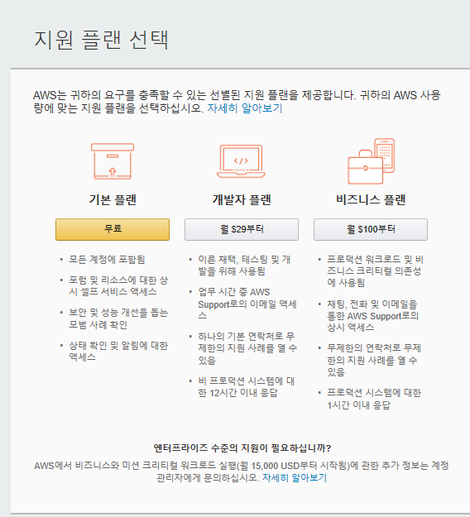
4 AWS 시작하기 (회원가입)
Amazon Web Service
Amazon에서 제공하는 클라우드 서비스로, 서버, 스토리지, 네트워크 인프라 등 다양한 서비스를 제공
충북대학교 SW중심대학사업단
Notes:
Aws의 주력제품 클라우드 서비스

Slide 18
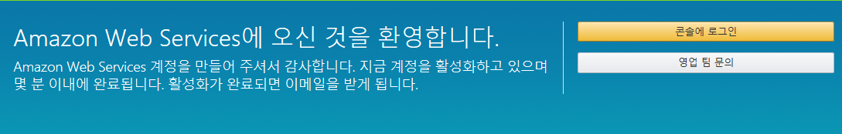
4 AWS 시작하기 (로그인)
충북대학교 SW중심대학사업단
Notes:
Aws의 주력제품 클라우드 서비스

Slide 19
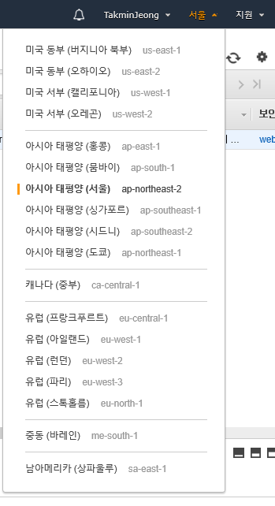
5 EC2 사용하기
리전 선택(서울)
충북대학교 SW중심대학사업단
Notes:
Aws의 주력제품 클라우드 서비스

Slide 20
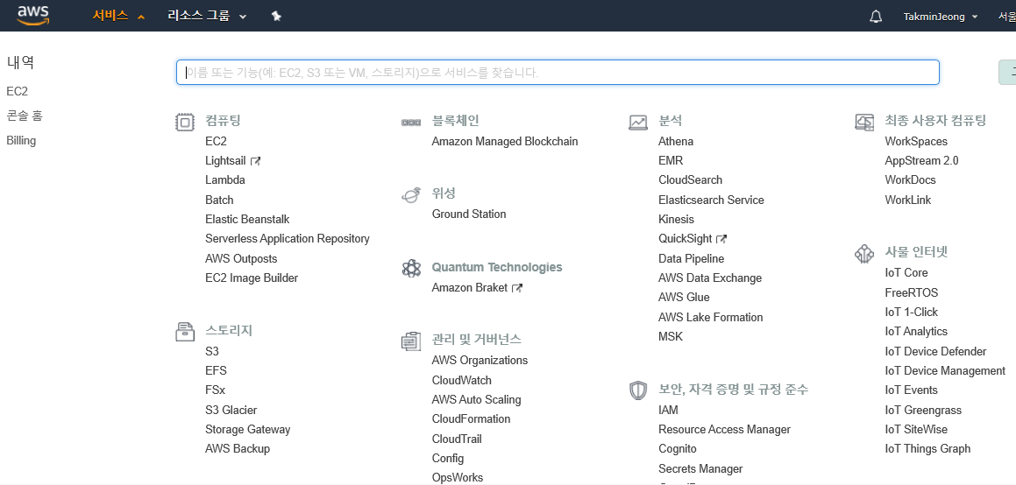
5 EC2 사용하기
충북대학교 SW중심대학사업단
Notes:
Aws의 주력제품 클라우드 서비스

Slide 21
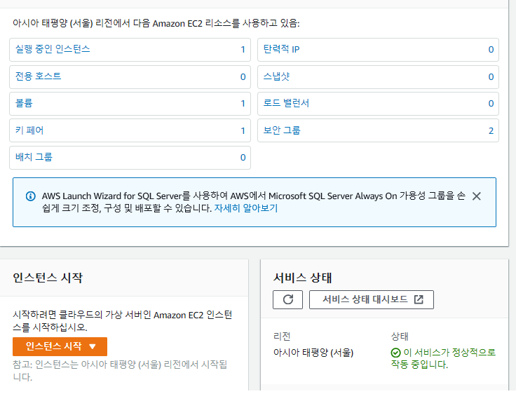
5 EC2 사용하기
충북대학교 SW중심대학사업단
Notes:
Aws의 주력제품 클라우드 서비스

Slide 22
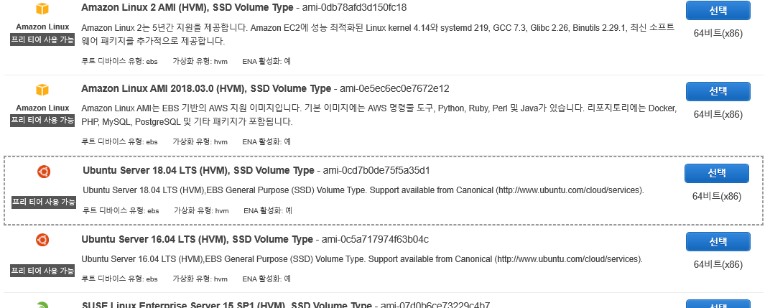
5 EC2 인스턴스 생성(1)
단계1: 가상머신 선택(AMI, Amazone Machine Image)
충북대학교 SW중심대학사업단
Notes:
Aws의 주력제품 클라우드 서비스

Slide 23
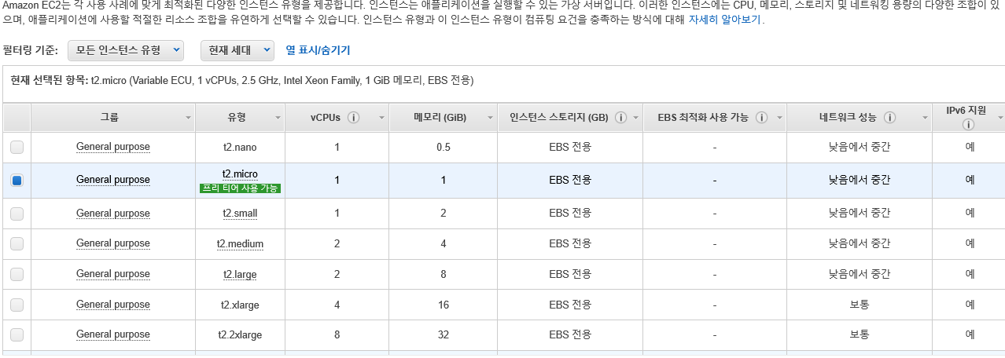
5 EC2 인스턴스 생성(2)
단계2: 인스턴스 타입 선택
충북대학교 SW중심대학사업단
Notes:
Aws의 주력제품 클라우드 서비스

Slide 24
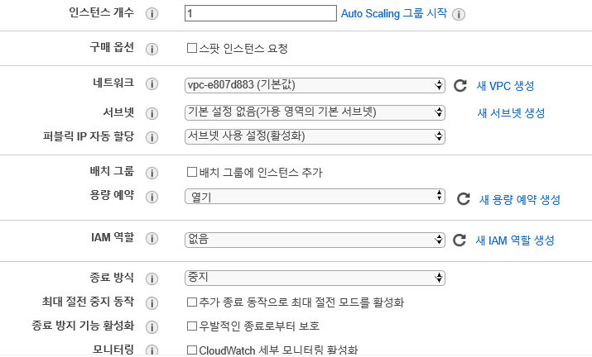
5 EC2 인스턴스 생성(3)
단계3: 인스턴스 세부 환경 설정
Amazon Web Service
Amazon에서 제공하는 클라우드 서비스로, 서버, 스토리지, 네트워크 인프라 등 다양한 서비스를 제공
충북대학교 SW중심대학사업단
Notes:
컴퓨터 1대생성

Slide 25
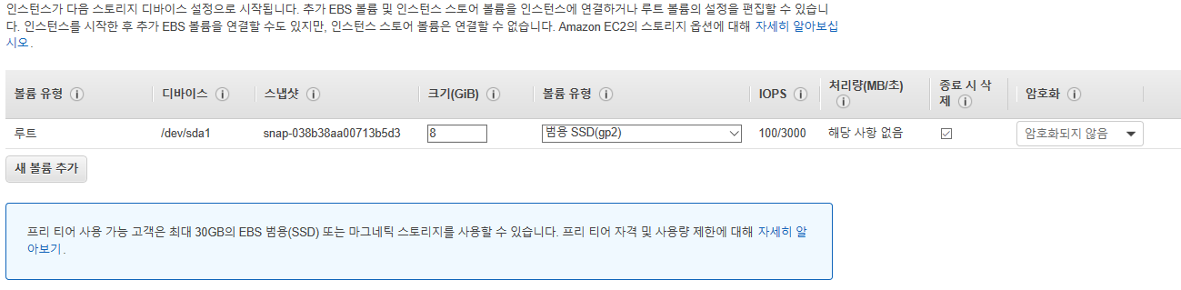
5 EC2 인스턴스 생성(4)
단계4: 스토리지 추가하기
충북대학교 SW중심대학사업단
Notes:
Aws의 주력제품 클라우드 서비스

Slide 26
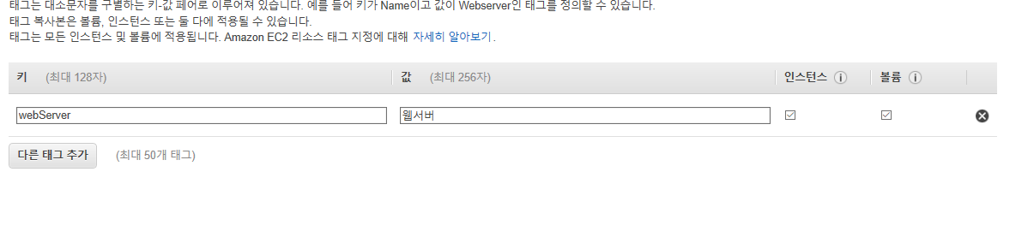
5 EC2 인스턴스 생성(5)
단계5: 태그 추가하기
충북대학교 SW중심대학사업단
Notes:
Aws의 주력제품 클라우드 서비스

Slide 27
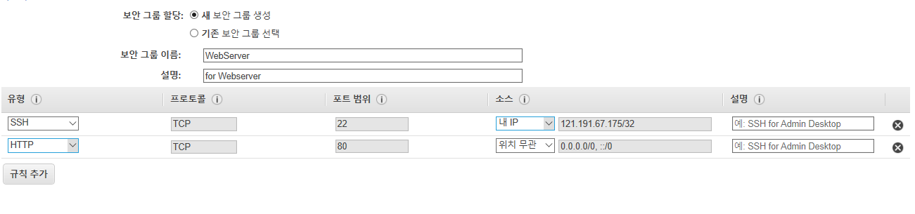
5 EC2 인스턴스 생성(6)
단계6: 보안그룹 설정하기
충북대학교 SW중심대학사업단
Notes:
Aws의 주력제품 클라우드 서비스

Slide 28
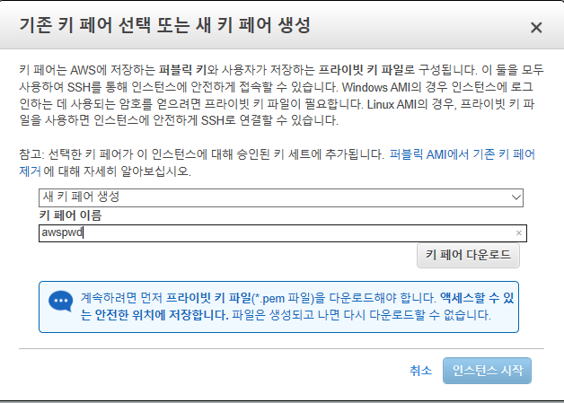
5 EC2 인스턴스 생성(7)
단계7: 인스턴스 비밀번호 생성
키페어를 컴퓨터 내부에 안전한 장소에 저장!
충북대학교 SW중심대학사업단
Notes:
Aws의 주력제품 클라우드 서비스

Slide 29
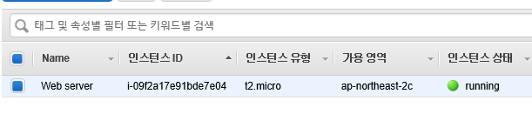
5 생성된 EC2 확인
aws콘솔의 서비스 -> EC2 들어간후,
왼쪽 인스턴스 클릭
충북대학교 SW중심대학사업단
Notes:
Aws의 주력제품 클라우드 서비스

Slide 30
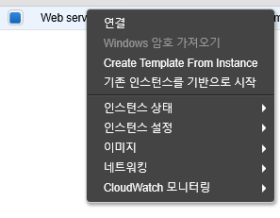
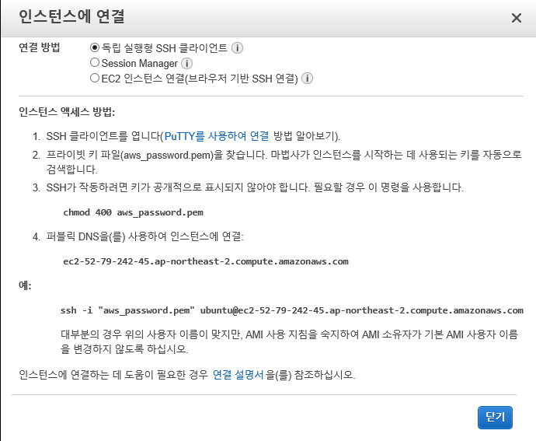
5 AWS 인스턴스 연결하기
생성된 인스턴스 연결클릭
충북대학교 SW중심대학사업단
Notes:
Aws의 주력제품 클라우드 서비스

Slide 31

5 AWS 인스턴스 연결하기(1) [윈도우환경]
XShell 설치
https://www.netsarang.com/ko/free-for-home-school/
충북대학교 SW중심대학사업단
Notes:
윈도우환경에서는 SSH가없으므로 원격제어 프로그램을 설치해야함

Slide 32
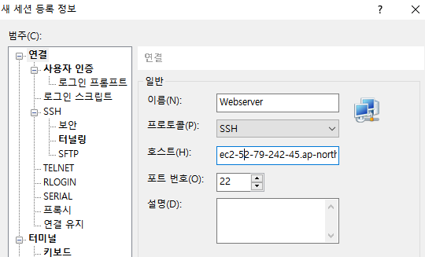
5 AWS 인스턴스 연결하기(2) [윈도우환경]
파일->열기->새로만들기
생성한 인스턴스의 퍼블릭 DNS를 입력
(28슬라이드참고)
충북대학교 SW중심대학사업단
Notes:
Aws의 주력제품 클라우드 서비스

Slide 33
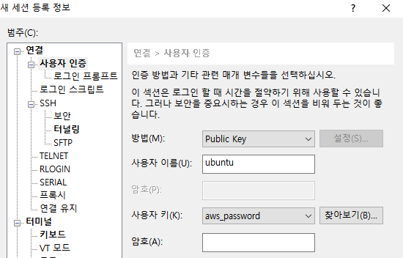
5 AWS 인스턴스 연결하기(3) [윈도우환경]
방법을 Public키로 변경생성
ubuntu입력
생성한 인스턴스의 키페어파일을 등록
충북대학교 SW중심대학사업단
Notes:
Aws의 주력제품 클라우드 서비스

Slide 34
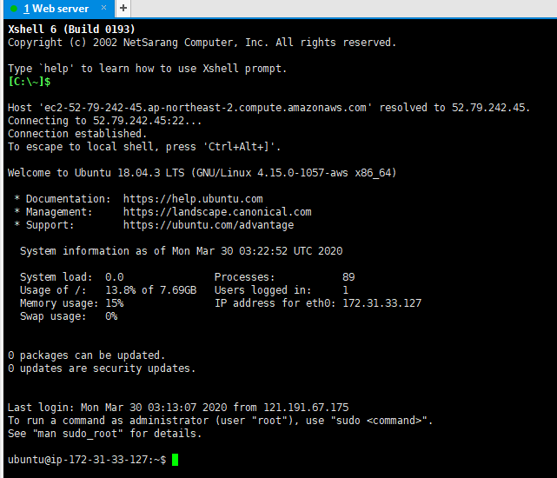
5 AWS 인스턴스 연결하기(4) [윈도우환경]
연결 완료된 모습
충북대학교 SW중심대학사업단
Notes:
Aws의 주력제품 클라우드 서비스

